Slide 1
Уголовное дело о геноциде советского народа в Ленинграде в годы Великой Отечественной войны.

Slide 2
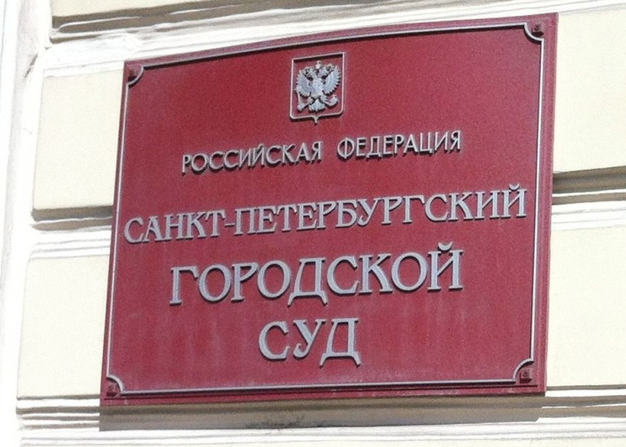

Slide 3
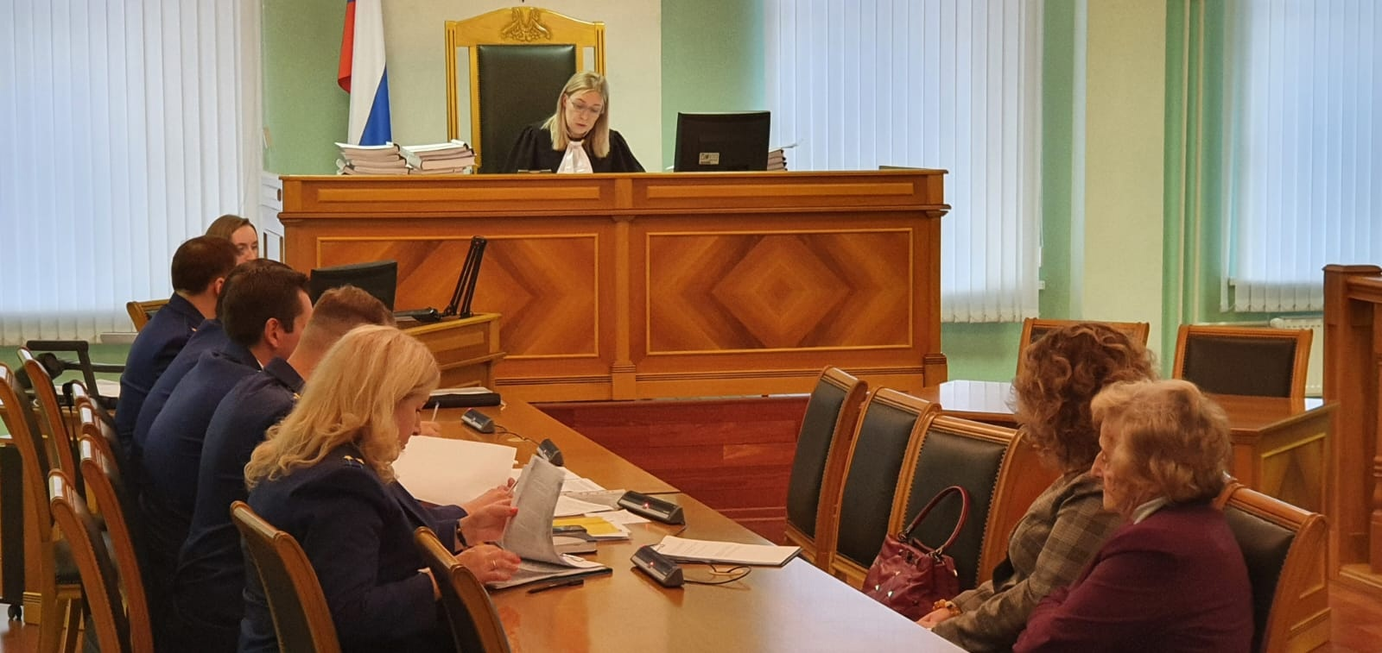
Санкт-Петербургский городской суд 2022 год.

Slide 4
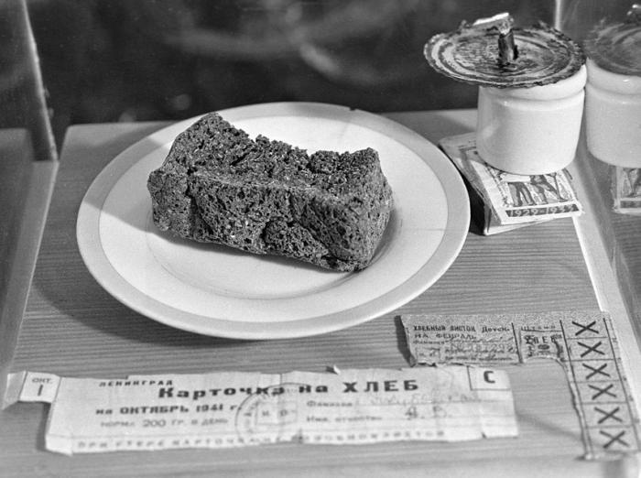

Slide 5
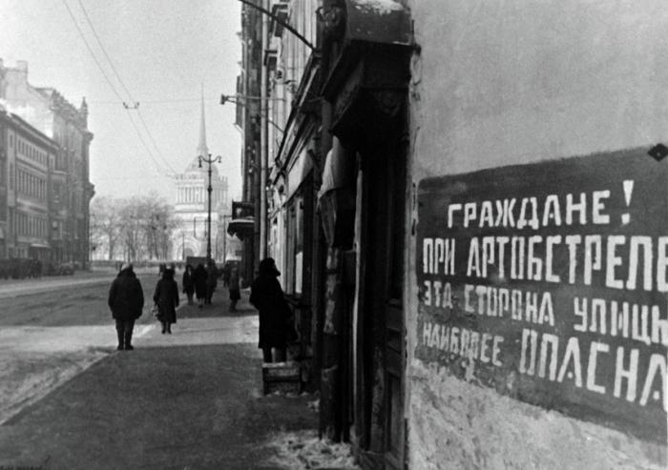

Slide 6
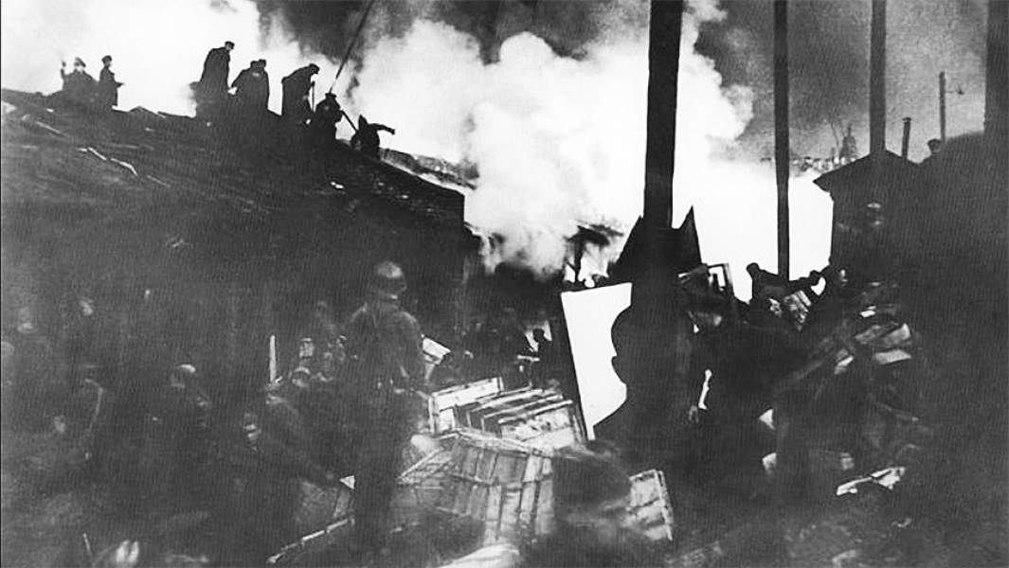
Горят Бадаевские склады. Сентябрь 1941 год.

Slide 7
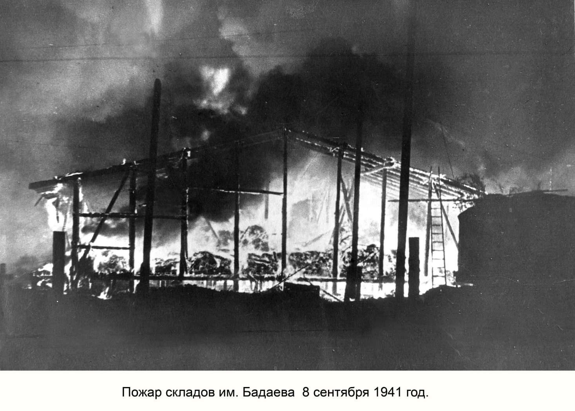

Slide 8
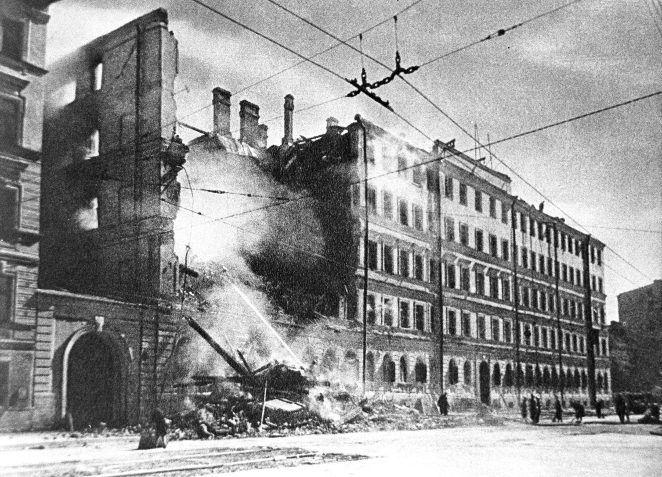

Slide 9
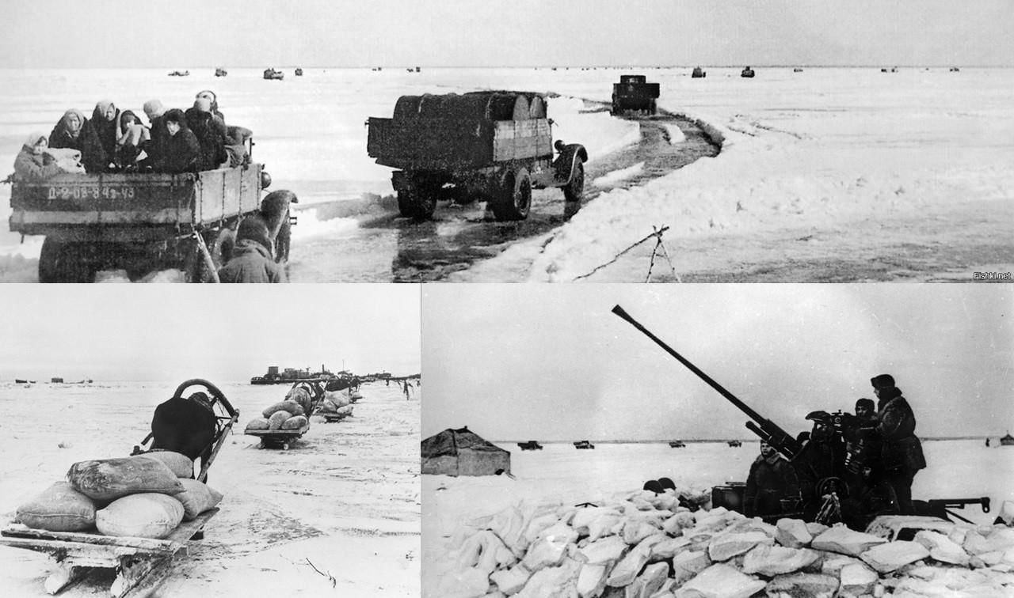
Дорога жизни.

Slide 10
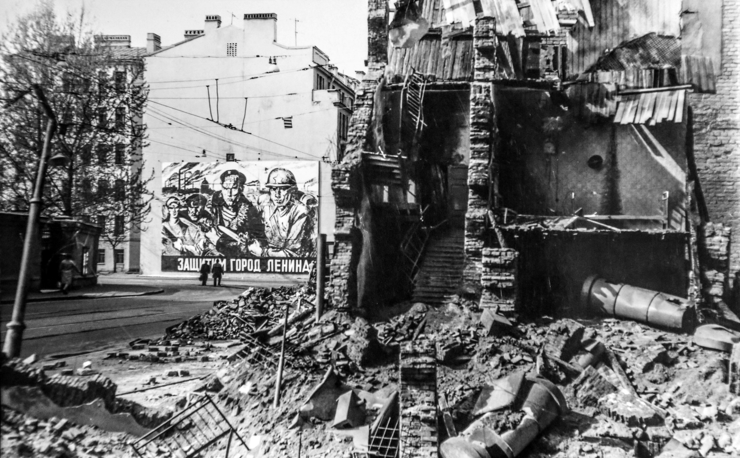

Slide 11
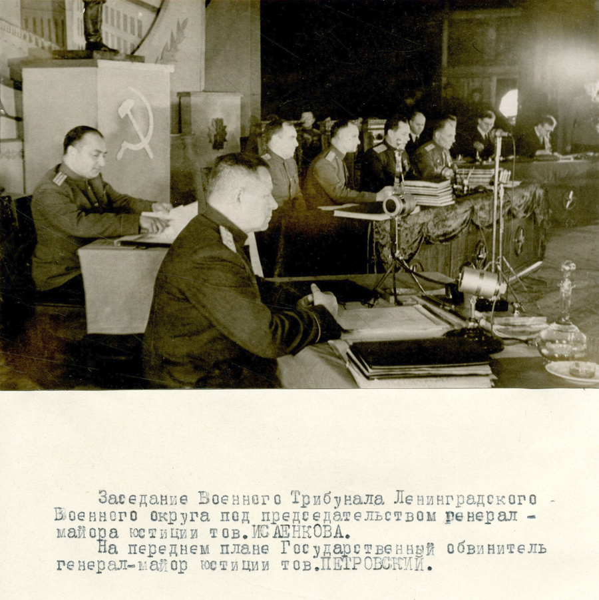

Slide 12
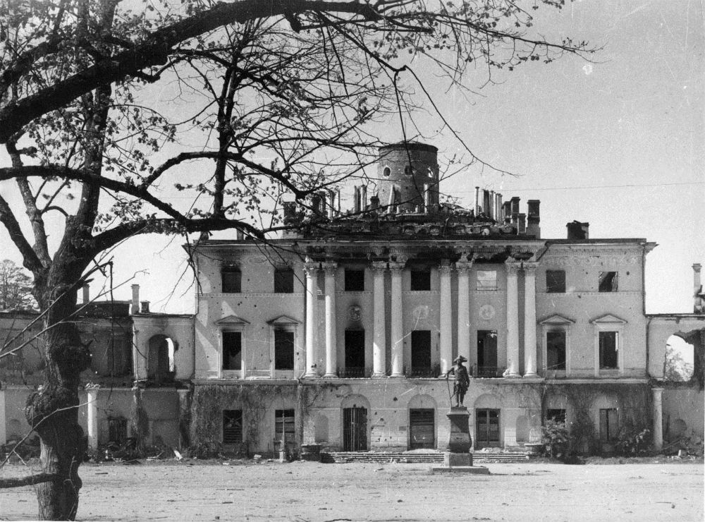
Павловский дворец.

Slide 14
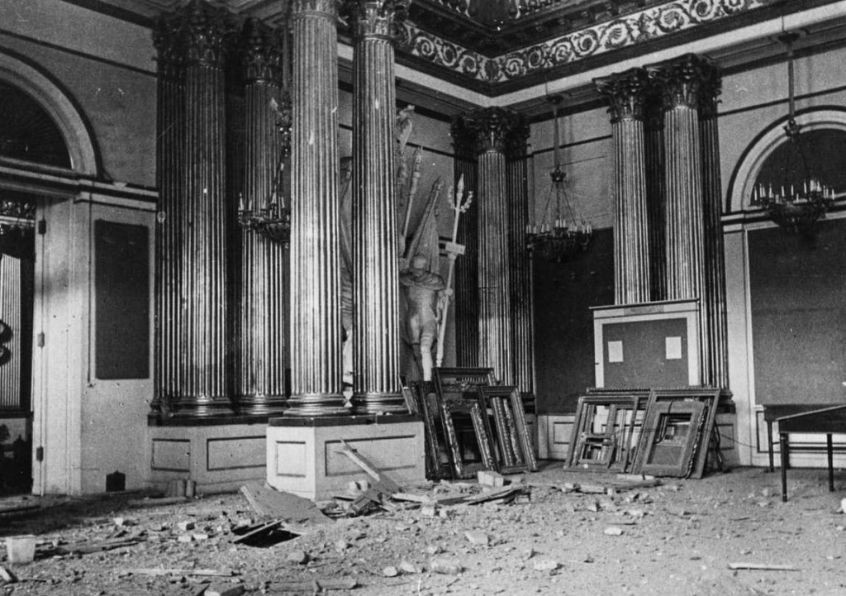
Эрмитаж в период Великой отечественной войны.

Slide 15
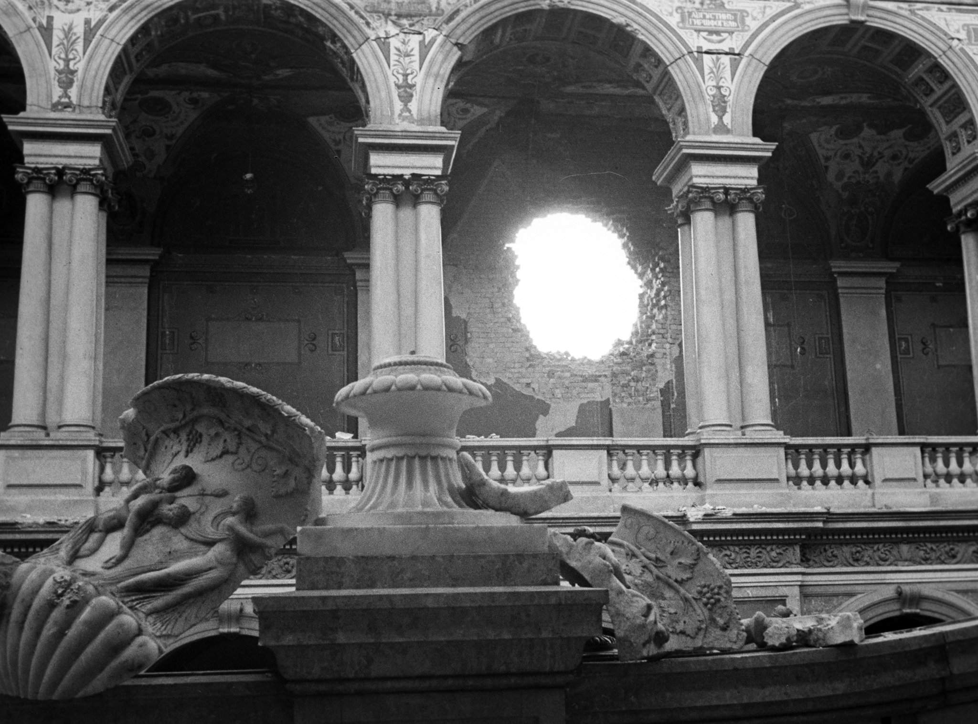
Эрмитаж в период Великой отечественной войны.

Slide 16
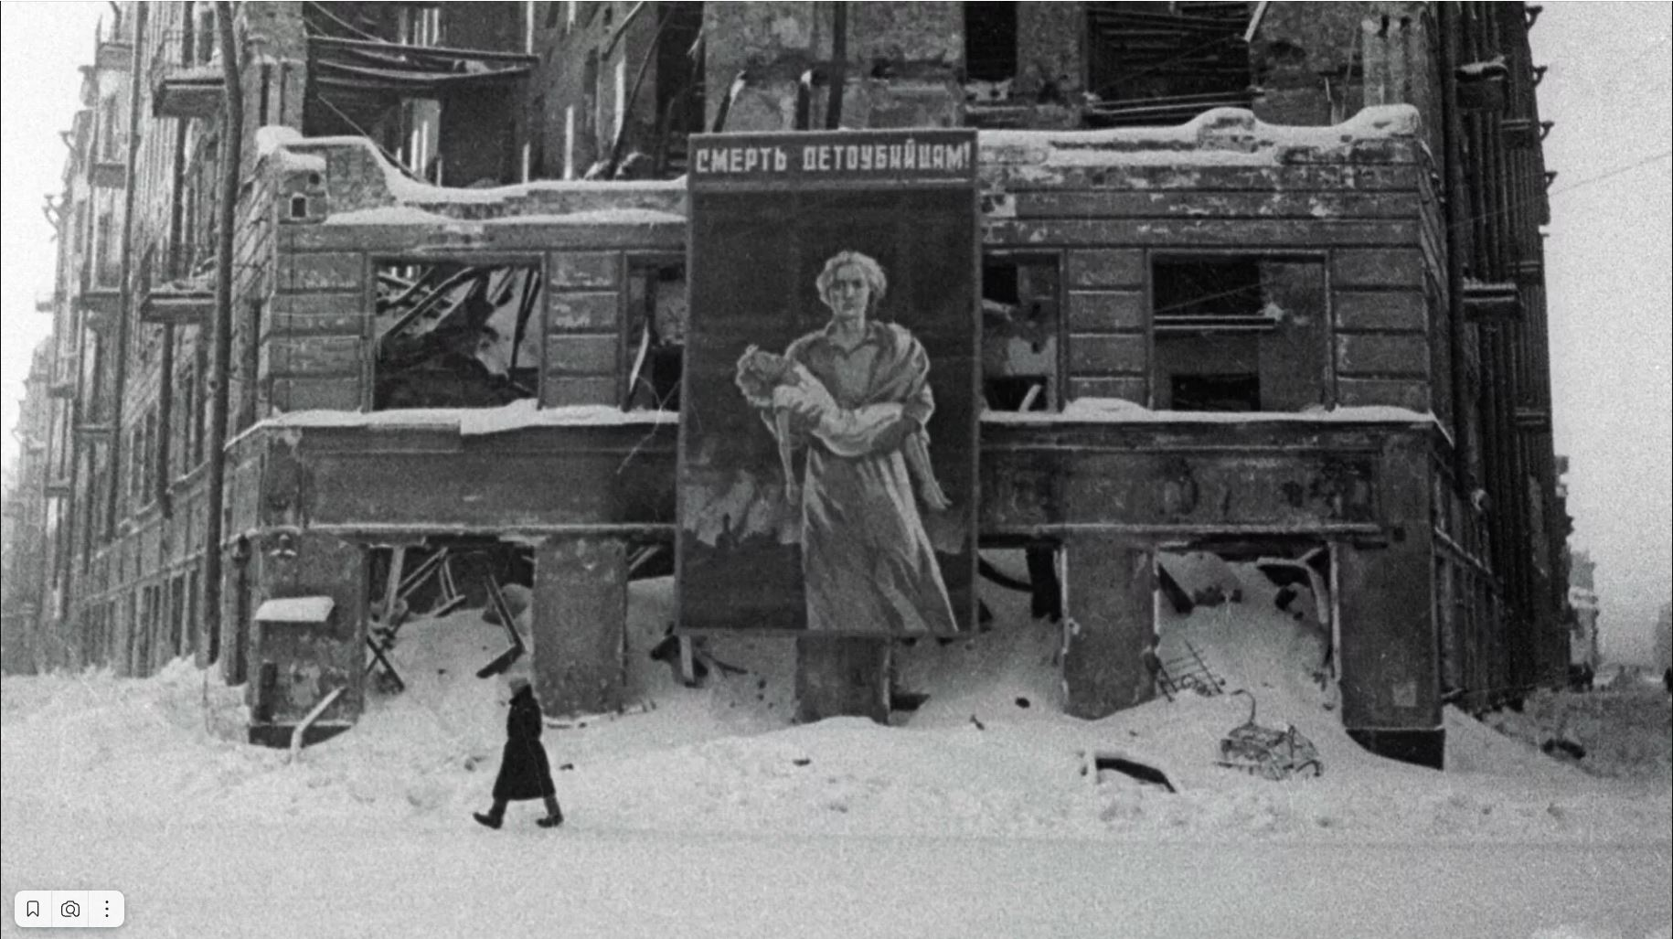

Slide 17
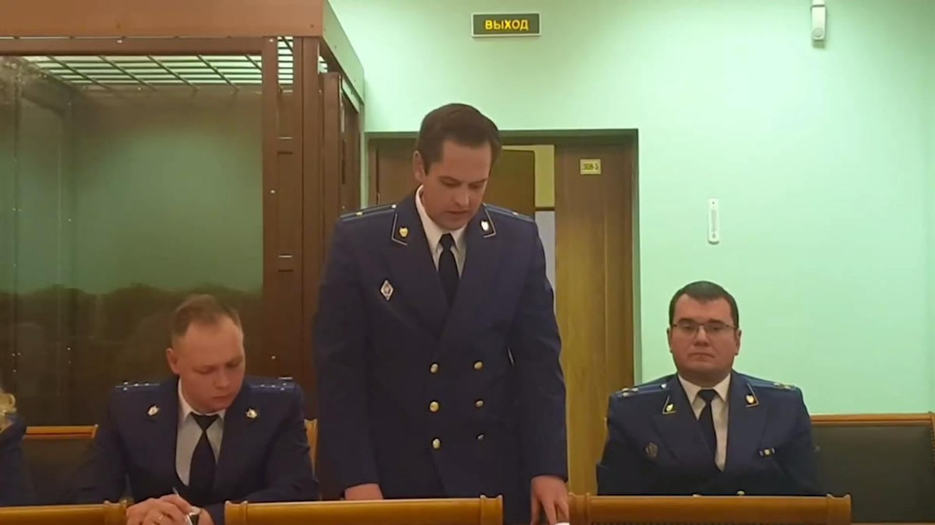
Санкт-Петербургский городской суд 2022 год.

Slide 19
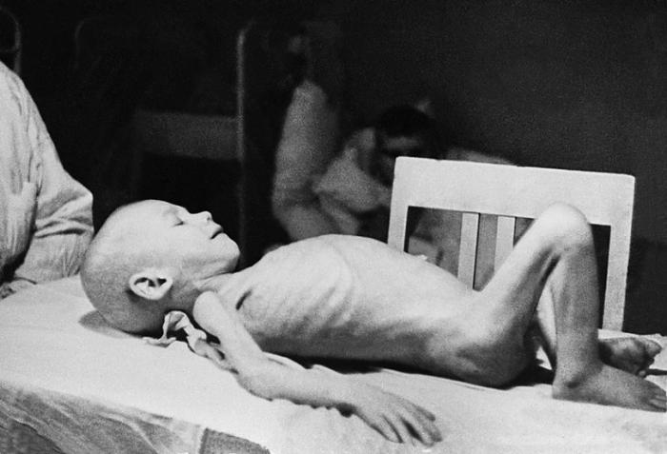

Slide 20
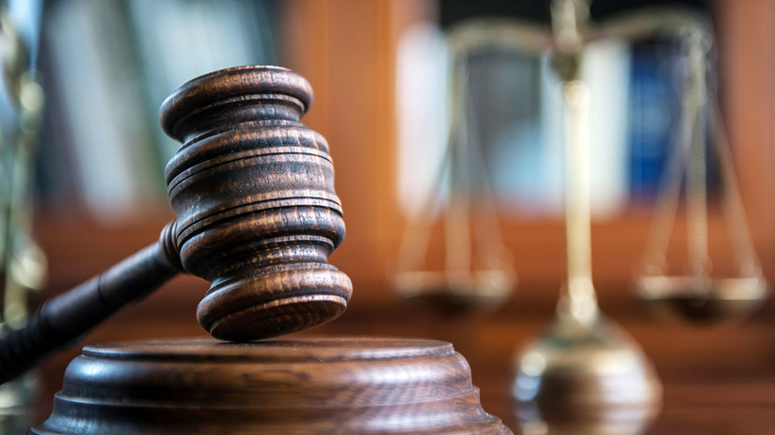

Slide 21
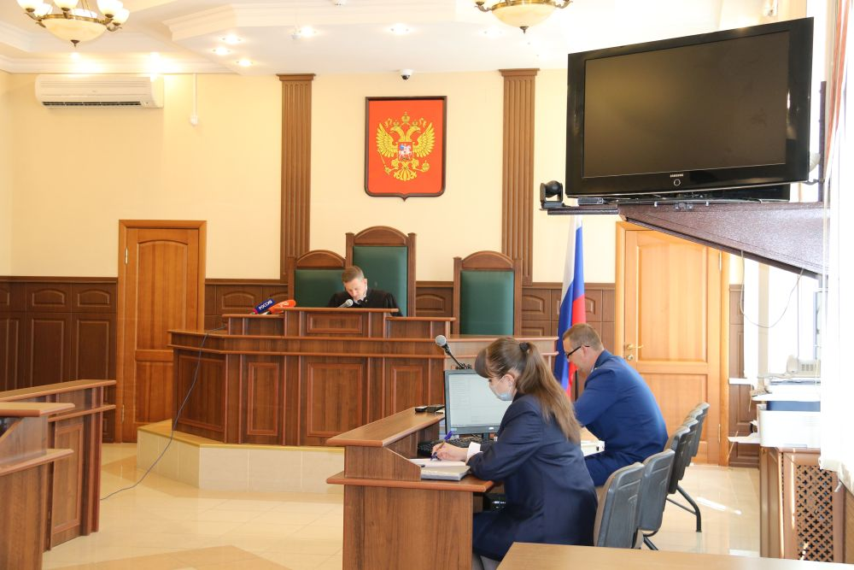
Судебный процесс в ГОРОДЕ ОрЕЛ.

Slide 22
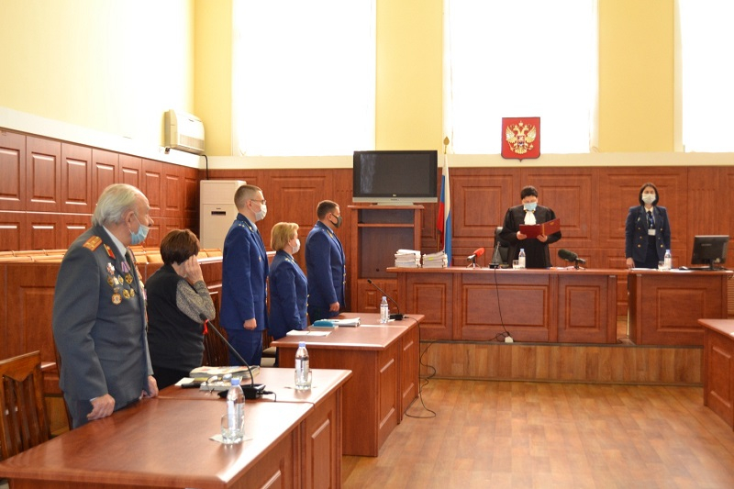
Судебный процесс в городе ростов.

Slide 23
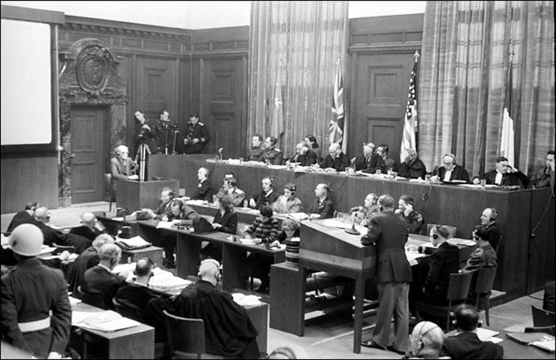
Нюрнбергский трибунал 1945-1946 год.

Slide 24
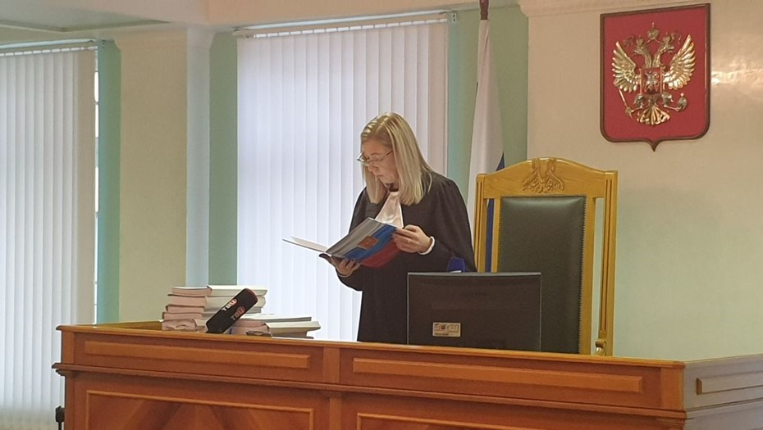
Решение городского Санкт-Петербурского суда.

Slide 25
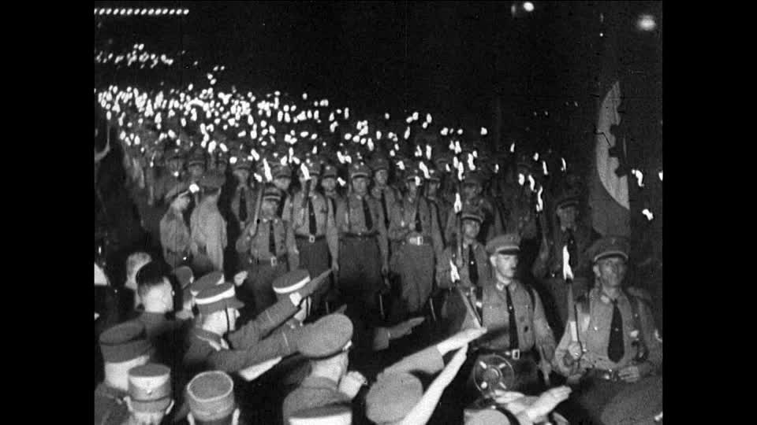

Slide 27
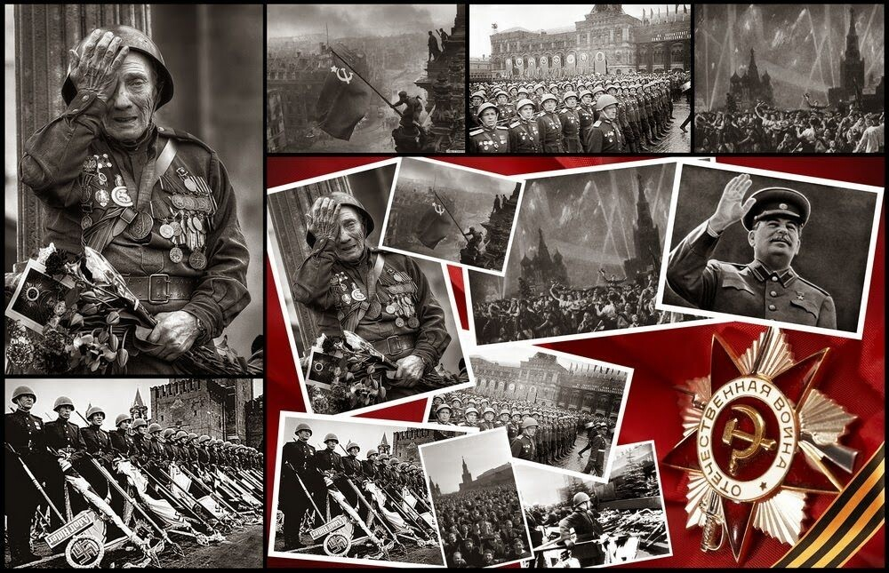

Slide 28
СПАСИБО ЗА ВНИМАНИЕ.

